Slide 1
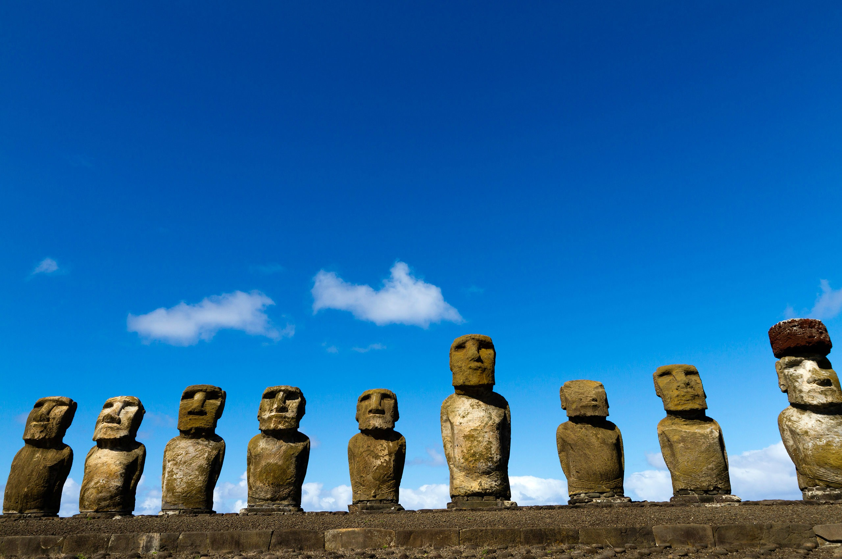
这是一个人

Slide 2
这是一群人

